Slide 1
DevOpsPilot
基于移动云 MoMA 的研发交付工作台
CodeArts 团队
Notes:
作品重点是把模型执行连接到可审查的研发交付。所有效果声明只引用本包证据。
源码基线 7076541e445a9f2da365b52fce74cf6df3c4ff17
来源：随包 TECHNICAL_PROPOSAL.md、EVALUATION_REPORT.md、evidence/*.json

Slide 2
01
02
目录
Agent简介与能力设计
技术实现与可信门禁
CONTENTS
03
04
真实交付与效果评估
商业价值与产品路线
Notes:
对应官方作品要求五项内容：简介、能力、技术、评估、商业价值。
源码基线 7076541e445a9f2da365b52fce74cf6df3c4ff17
来源：随包 TECHNICAL_PROPOSAL.md、EVALUATION_REPORT.md、evidence/*.json

Slide 3
Agent 简介
目标用户：研发维护人员与 DevOps 工程师
任务：把真实 Issue 交付为可审查的 PR 与 CI 证据
先验证小范围、可回滚的仓库维护场景
Notes:
作品名称 DevOpsPilot；参赛团队 CodeArts；赛道 2026模型应用赛。作品面向研发维护人员，将真实 Issue 接入、模型执行、代码变更、独立审查、PR、CI 与交付证据连接到一个本机 Web 工作台。
源码基线 7076541e445a9f2da365b52fce74cf6df3c4ff17
来源：随包 TECHNICAL_PROPOSAL.md、EVALUATION_REPORT.md、evidence/*.json

Slide 4
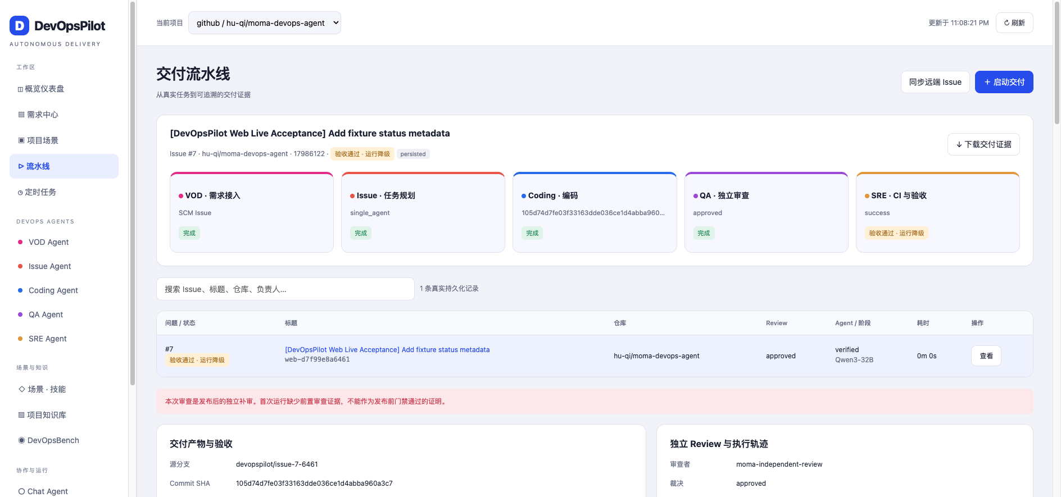
能力设计与真实 Web
项目接入、真实 Issue 同步与可信配置
持久化五阶段流水线、后台执行和恢复
定时任务、MoMA Chat与证据下载
CodeArts · 2026模型应用赛 | 4 / 12
Notes:
五阶段是产品状态视图，不承诺五个常驻独立Agent。截图来自本机真实数据库。
源码基线 7076541e445a9f2da365b52fce74cf6df3c4ff17
来源：随包 TECHNICAL_PROPOSAL.md、EVALUATION_REPORT.md、evidence/*.json

Slide 5
技术架构与模型分工
Web / CLI → 控制面 → OpenJiuwen 执行
MoMA：Qwen3-32B编码，GLM-5.3推理
deepseek-v4.1-flash：快速角色与只读审查
SQLite状态与账本连接 SCM、CI 和轨迹
CodeArts · 2026模型应用赛 | 5 / 12
Notes:
Web和CLI是接入层。ConsoleService读取canonical SQLite交付payload，并使用旁路console数据库保存项目、作业、预约和问答。控制面负责意图、计划、预算、状态与恢复；执行适配器承接OpenJiuwen运行；SCM和CI适配器读取或写入真实平台；验证器决定verified、rejected、pending与degraded。
源码基线 7076541e445a9f2da365b52fce74cf6df3c4ff17
来源：随包 TECHNICAL_PROPOSAL.md、EVALUATION_REPORT.md、evidence/*.json

Slide 6
Prompt与工具策略
提供目标、上下文、路径边界、测试与预算
任务正文不得覆盖操作员可信配置
最终diff与独立测试结果进入只读Review
宿主校验审查格式、裁决和diff摘要
CodeArts · 2026模型应用赛 | 6 / 12
Notes:
执行上下文包含目标、任务来源、仓库状态、允许路径、测试命令与预算。提示明确要求读取代码、做最小修改、执行测试、停止无关任务板循环；但提示并非权限隔离。路径验证与执行后检查在宿主侧执行，工作目录不能被视为安全沙箱。 独立Reviewer为只读模型调用，收到实际最终diff与独立测试结果。system prompt把diff和测试文本视为不可信数据，要求返回结构化approved/rejected、summary、findings；宿主计算diff摘要并生成审查时间。严格Live启动强制require_review，缺失、拒绝、格式错误或diff不匹配阻断提交。
源码基线 7076541e445a9f2da365b52fce74cf6df3c4ff17
来源：随包 TECHNICAL_PROPOSAL.md、EVALUATION_REPORT.md、evidence/*.json

Slide 7
交付门禁与恢复
审查缺失、拒绝或过期时阻止提交
CI需要真实提交与required checks证据
持久化意图、预算与resume管理副作用
超时和证据不足明确显示降级或阻断
CodeArts · 2026模型应用赛 | 7 / 12
Notes:
工作目录不是权限沙箱。当前版本是可信本机操作员控制台，暂无企业认证/RBAC。
源码基线 7076541e445a9f2da365b52fce74cf6df3c4ff17
来源：随包 TECHNICAL_PROPOSAL.md、EVALUATION_REPORT.md、evidence/*.json

Slide 8
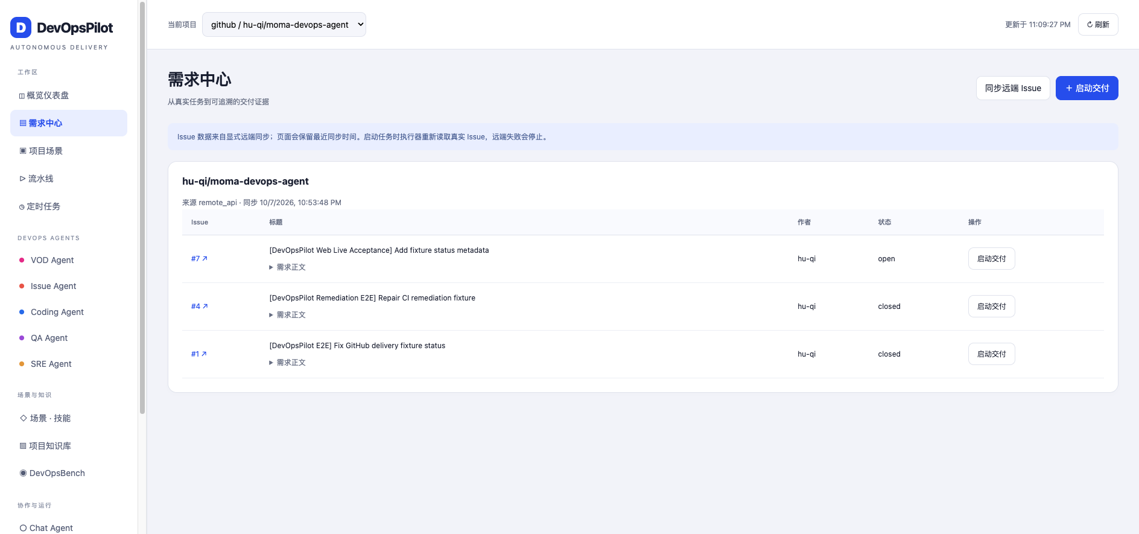
真实交付结果
Issue #7 → 未合并 PR #8
Commit 105d74d7fe03 · CI run 37601566835成功
AgentTeam超时：verified_degraded
原运行发布后补审；修复后完整Live待重跑
CodeArts · 2026模型应用赛 | 8 / 12
Notes:
2026年10月7日经Web启动GitHub Issue #7：Add fixture status metadata。操作范围仅为e2e/fixtures/github_delivery/app.py与test_app.py，保留原status行为并增加status_metadata和断言。真实PR #8保持未合并，交付commit为105d74d7fe03f33163dde036ce1d4abba960a3c7。 该首次运行产生有效代码后，AgentTeam未干净结束而达到超时边界。原执行遗漏前置审查，随后进行了真实发布后补审。最终状态verified_degraded，task_success=true、runtime_clean_completion=false。严格Live门禁现已修复，完整修复后Live重跑尚未完成；不能将补审作为原发布前审查成功证据。 来源 evidence/web-console-delivery.json
源码基线 7076541e445a9f2da365b52fce74cf6df3c4ff17
来源：随包 TECHNICAL_PROPOSAL.md、EVALUATION_REPORT.md、evidence/*.json

Slide 9
效果评估
41 / 41 离线检查通过
24 / 24 题库预置验证通过
24例：三类各8；holdout共6例
完整模型对照结果未齐，不宣称收益提升
CodeArts · 2026模型应用赛 | 9 / 12
Notes:
41项是组件回归，24项是fixture初始契约验证，均不能当作真实业务修复成功率。来源EVALUATION_REPORT.md。
源码基线 7076541e445a9f2da365b52fce74cf6df3c4ff17
来源：随包 TECHNICAL_PROPOSAL.md、EVALUATION_REPORT.md、evidence/*.json

Slide 10
商业价值与试点路径
客户假设：已有代码仓库和CI的研发团队
价值假设：减少工具切换，保留交付证据
先试点维护任务，衡量人工复核与调用成本
私有化支持、团队订阅与行业Pack服务
CodeArts · 2026模型应用赛 | 10 / 12
Notes:
尚无付费客户和ROI实测。商业模式是拟议方案，不是已取得商业成果。
源码基线 7076541e445a9f2da365b52fce74cf6df3c4ff17
来源：随包 TECHNICAL_PROPOSAL.md、EVALUATION_REPORT.md、evidence/*.json

Slide 11
产品RoadMap
提交基线：统一模板、正式材料、可携带证据
稳定版：Runtime终止与前置Review Live签收
V1：CI红转绿、行业Gate、中断恢复
评测与试点：288条实验、受控进化、企业治理
CodeArts · 2026模型应用赛 | 11 / 12
Notes:
所有未来里程碑按证据验收，不将计划标为完成。详细角色、依赖与退出条件见ROADMAP.md。
源码基线 7076541e445a9f2da365b52fce74cf6df3c4ff17
来源：随包 TECHNICAL_PROPOSAL.md、EVALUATION_REPORT.md、evidence/*.json

Slide 12
THANKS
感谢您的观看
CodeArts · DevOpsPilot
证据、边界与复现路径随包交付
Notes:
最终是否提交由队长核对官方规则、团队信息和运行边界后确认。
源码基线 7076541e445a9f2da365b52fce74cf6df3c4ff17
来源：随包 TECHNICAL_PROPOSAL.md、EVALUATION_REPORT.md、evidence/*.json

